Slide 1
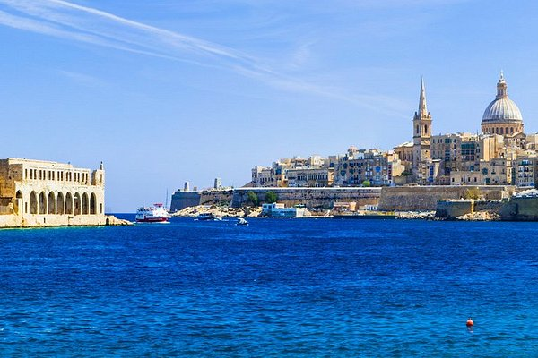
STREDNÁ ODBORNÁ ŠKOLA OBCHODU A SLUŽIEB
Jilemnického 1282, Žiar nad Hronom
Tarragon, s. r. o.
Maltská reštaurácia
Školský rok 2020/2021 Radoslava Hindická
Lujza Raffajová
Andrej Beňo

Slide 2
Obsah
Charakteristika krajiny
Charakteristika kuchyne
Informácie o založení firmy
Logo, slogan
Ciele firmy
Organizačná štruktúra
SWOT analýza
Náplň práce
Menu
Nápoje
Nákres kuvertu
Propagácia
Vyúčtovanie slávnostnej hostiny
Zdroje

Slide 3

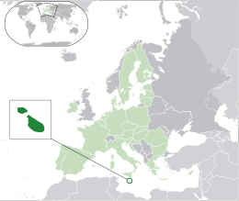
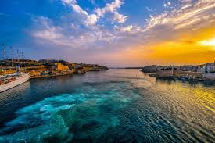
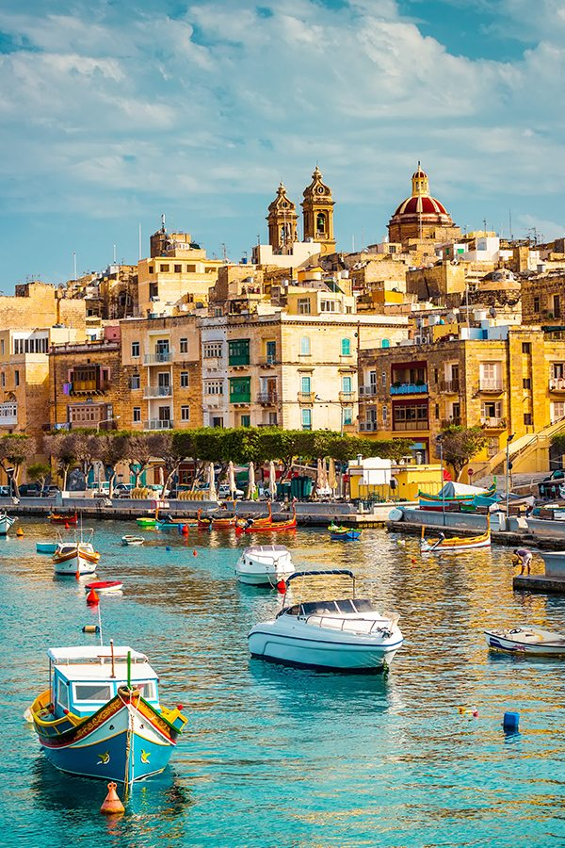
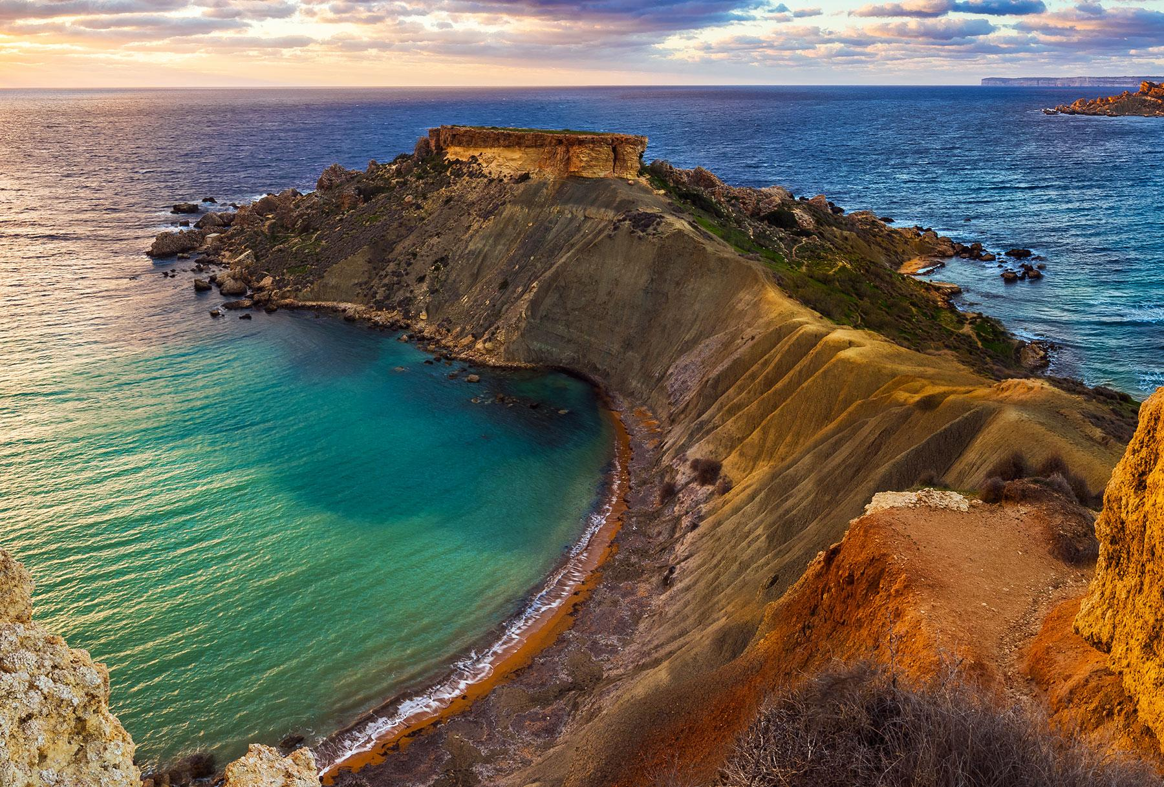
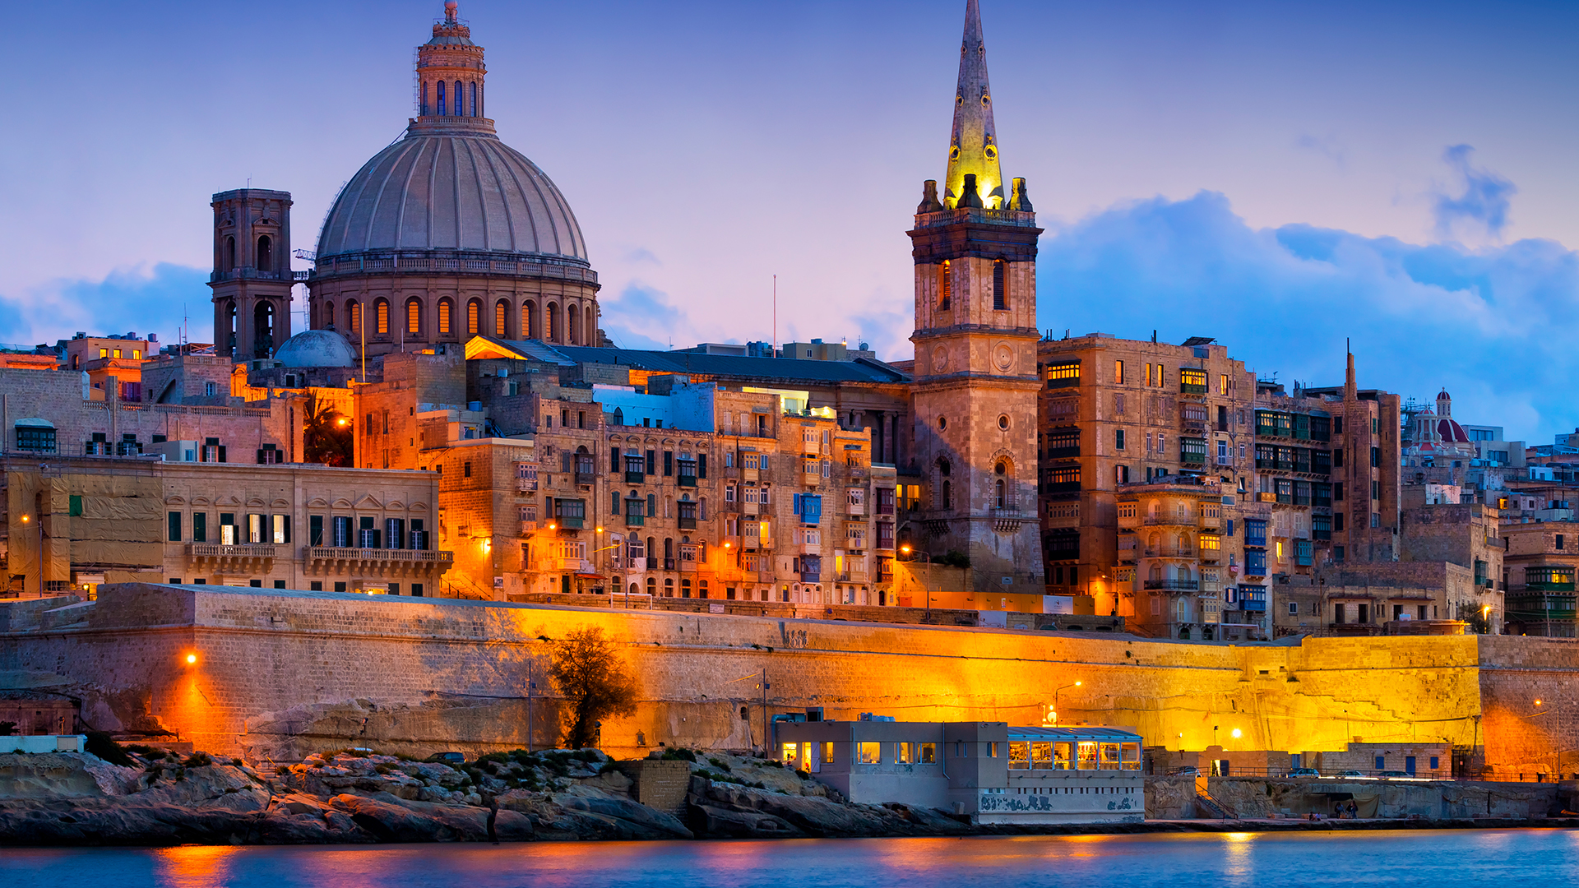
Charakteristika krajiny
l

Slide 4
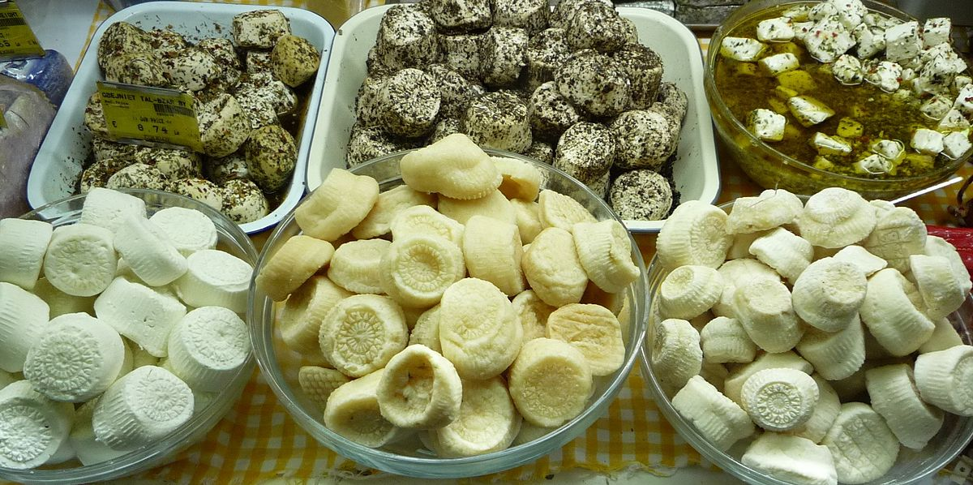
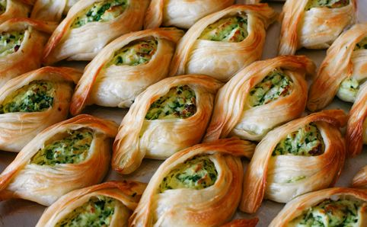
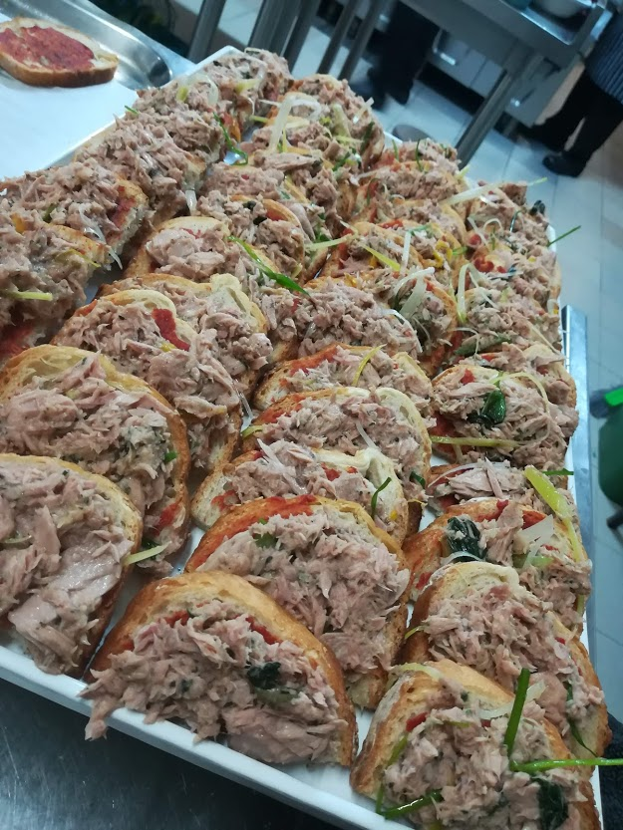
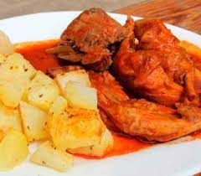
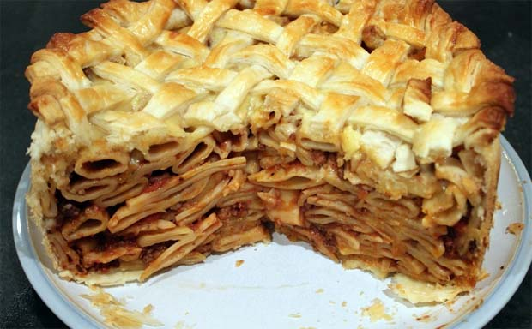
Charakteristika kuchyne
l

Slide 5
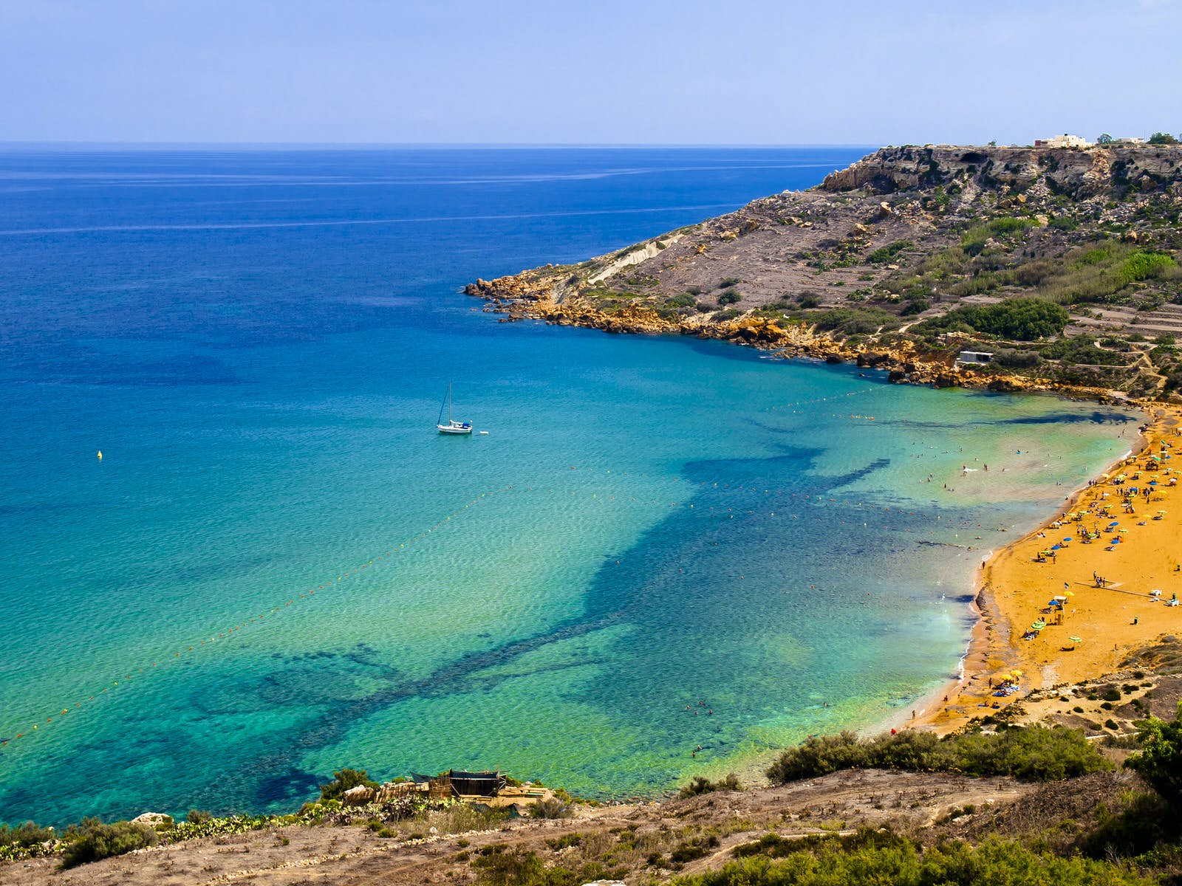
Informácie o založení firmy
S. r. o. sa zakladá podpísaním spoločenskej zmluvy, ale vzniká až dňom kedy bola zapísaná do obchodného registra,
naše vklady – všetci traja spoločníci po 5.000 € (ZI 15.000 €),
na prevádzkovanie remeselnej živnosti musí záujemca o podnikanie získať osvedčenie o živnostenskom oprávnení,
na získanie osvedčenia o živnostenskom oprávnení musí žiadateľ splniť všeobecné a osobitné podmienky prevádzkovania živnosti a uhradiť správny poplatok vo výške 15 €,
po splnení všetkých podmienok môže PO už zapísaná do obchodného registra začať podnikať už v deň ohlásenia živnosti.

Slide 6
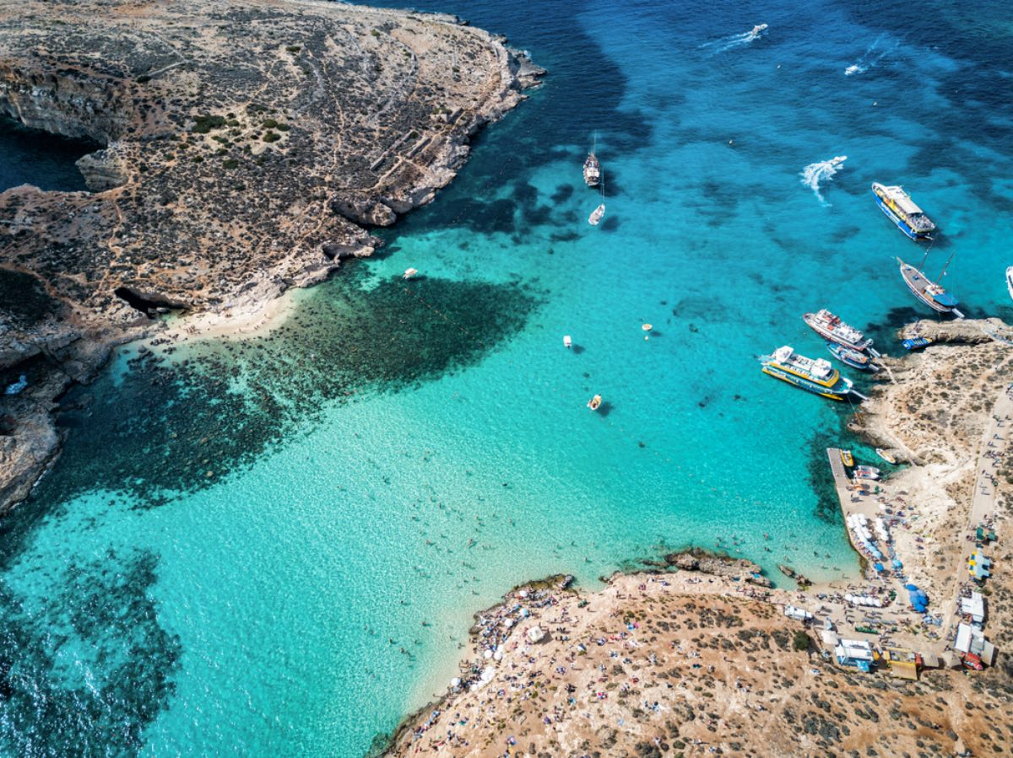

Logo a slogan
„ Tarragon, daj si dobrého jedla za vagón!“

Slide 7
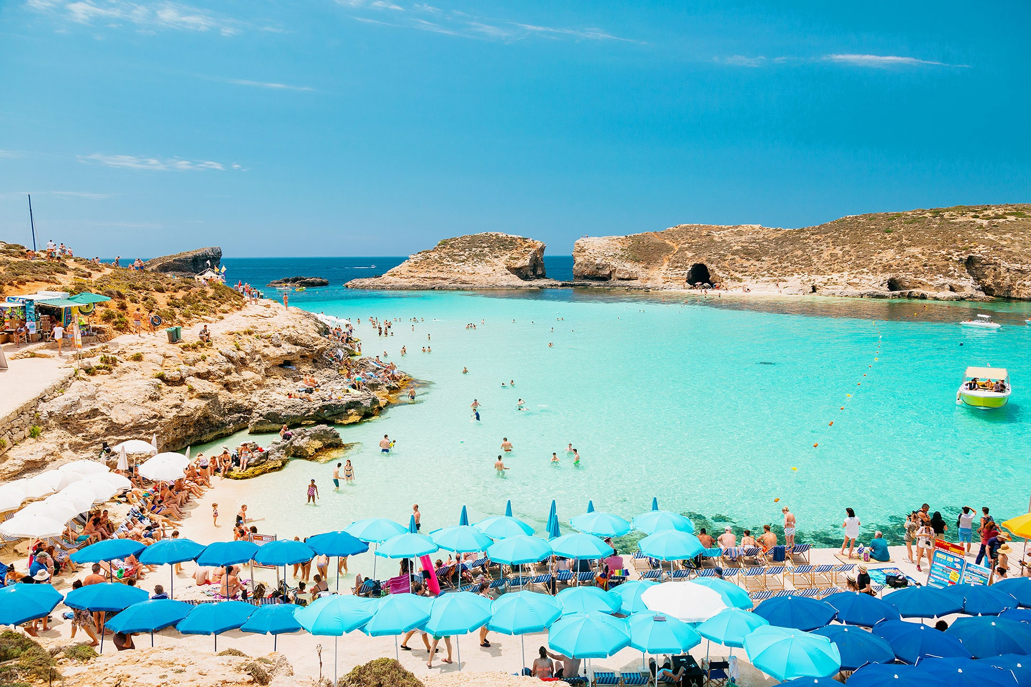
Ciele firmy
A) Dlhodobé ciele
- uspokojovať potreby zákazníkov, ktorí radi vyhľadávajú reštaurácie so zameraním na meditariánsku kuchyňu,
- udržať podnik na trhu a priniesť primeraný zisk spoločníkom.
B) Krátkodobé ciele
- zabezpečiť banket pre 30 hostí- predstaviteľov medzinárodného projektu Erasmus+,
- úspešne zvládnuť praktickú maturitnú skúšku.

Slide 8
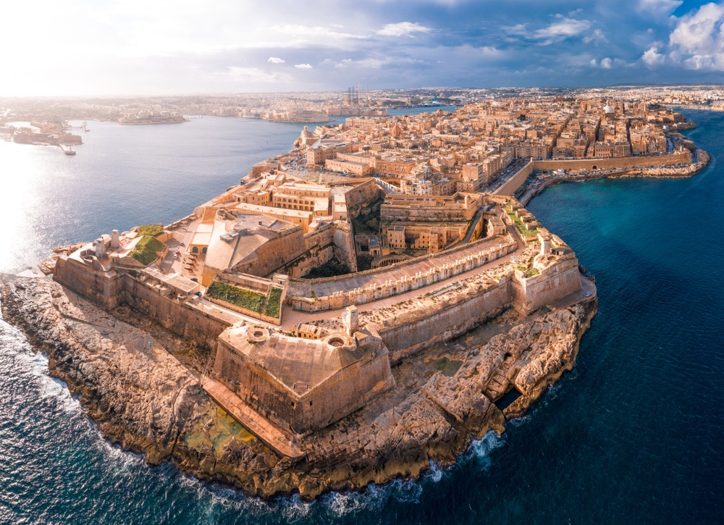
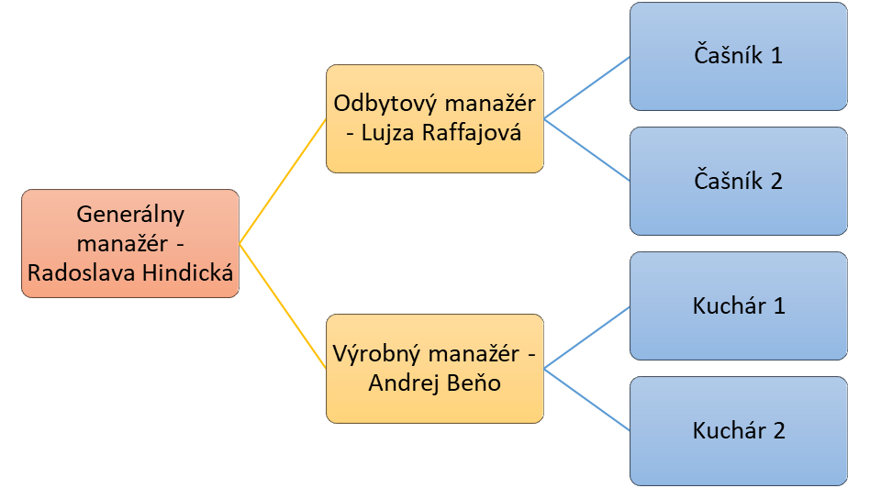
Organizačná štruktúra

Slide 9
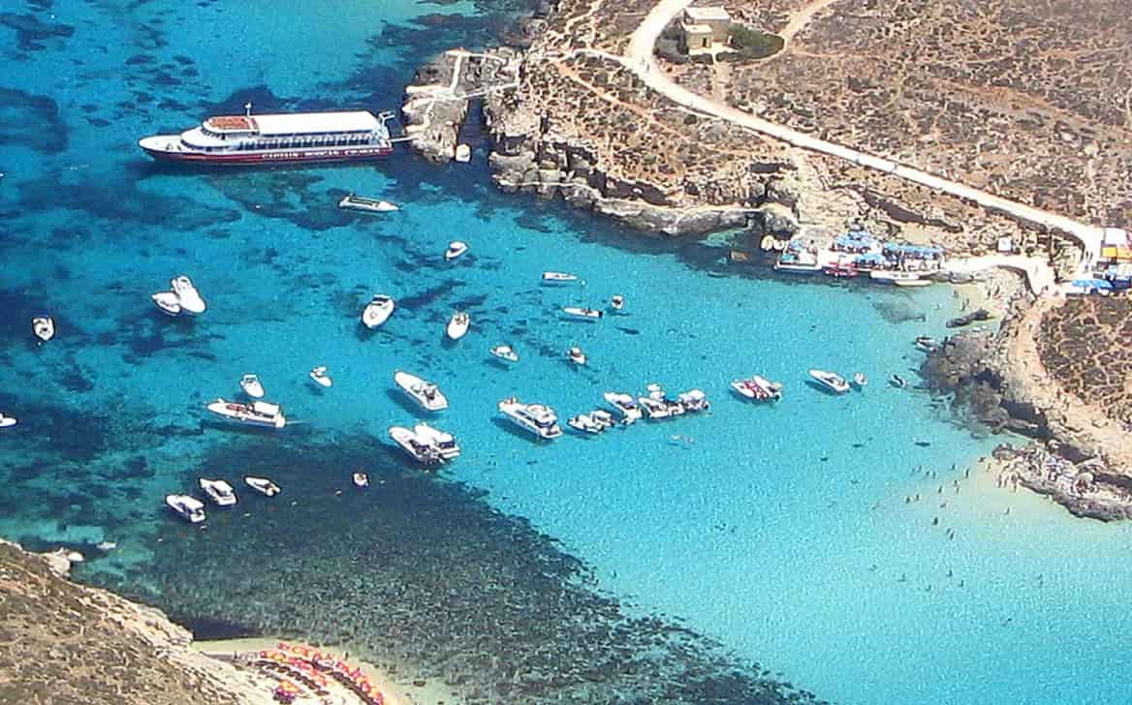
SWOT analýza
Silné stránky: jedinečnosť na trhu, odborné vzdelanie spoločníkov, účasť jedného zo spoločníkov na odbornej stáži na Malte, spoľahlivý personál, používanie kvalitných surovín. | Slabé stránky: podnik je nový na trhu, nedostatok kvalitného personálu, nízky predajný obrat, nedostatok finančných zdrojov, silná konkurencia.
Príležitosti: chybná stratégia konkurencie, moderné trendy v gastronómií, zľavy u dodávateľov, využitie eurofondov, zvýšený záujem zo strany zákazníkov o nový druh reštaurácie v našom meste. | Hrozby: nepriaznivé legislatívne zmeny, nepriaznivé počasie, nepredvídateľné zavretie reštaurácií z dôvodu nariadení vlády napr. Covid 19.

Slide 10
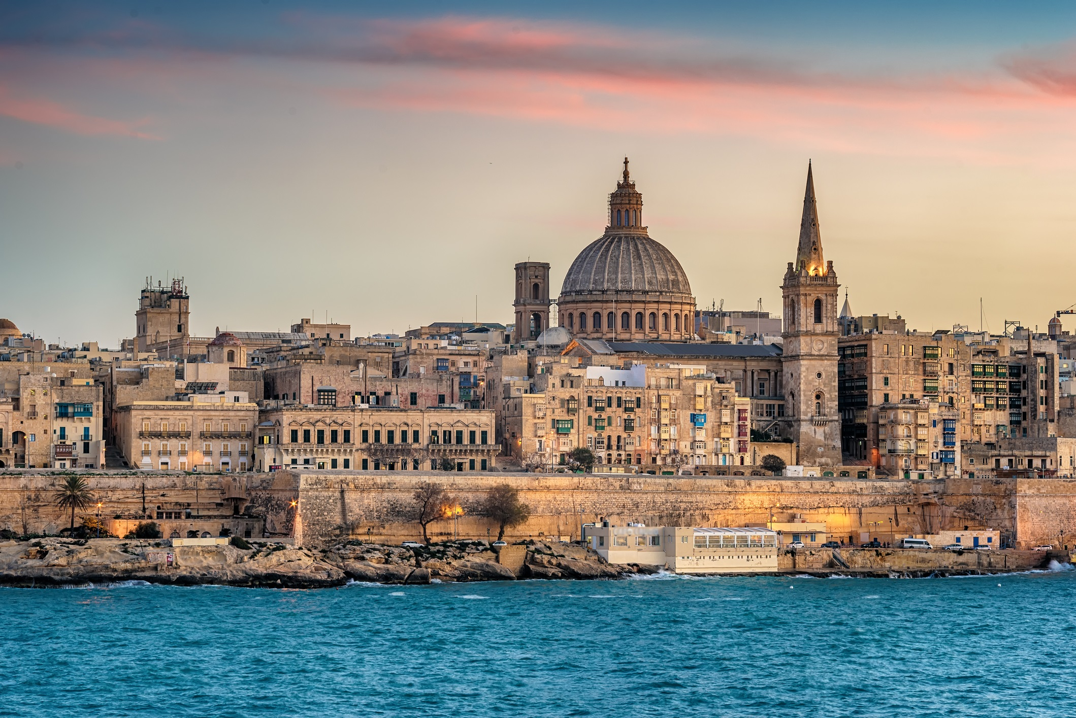
Náplň práce
Náplň práce generálneho manažéra:
- je nadriadený odbytovému a generálnemu manažérovi,
- spolupracuje pri výbere degustačného menu na vybranú príležitosť,
- zodpovedá za správne vyhotovenie záverečnej práce,
- navrhuje finančný rozpočet na vybranú spoločenskú príležitosť,
- vypracováva potrebné obchodné písomnosti a účtovníctvo,
- zúčastňuje sa obhajoby záverečnej práce.

Slide 11
Náplň práce
Náplň práce odbytového manažéra:
- prestiera kuvert na zadanú tému,
- navrhuje výber nápojov k degustačnému menu,
- navrhuje dispozičné riešenie odbytového strediska,
- zodpovedá za marketingovú propagáciu reštaurácie (fotky, web stránka, menu),
- zúčastňuje sa obhajoby záverečnej práce.

Slide 12
Náplň práce
Náplň práce výrobného manažéra:
- zodpovedá za správne vyhotovenie noriem, kalkulácií, výrobného plánu a žiadanky,
- vyberá a pripravuje degustačné menu maltskej kuchyne,
- zodpovedá za správnu úpravu jedla na tanieri,
- zodpovedá za správne použitý inventár,
- dodržiava pri príprave degustačného menu pravidlá HACCP a BOZP,
- zúčastňuje sa obhajoby záverečnej práce.

Slide 13
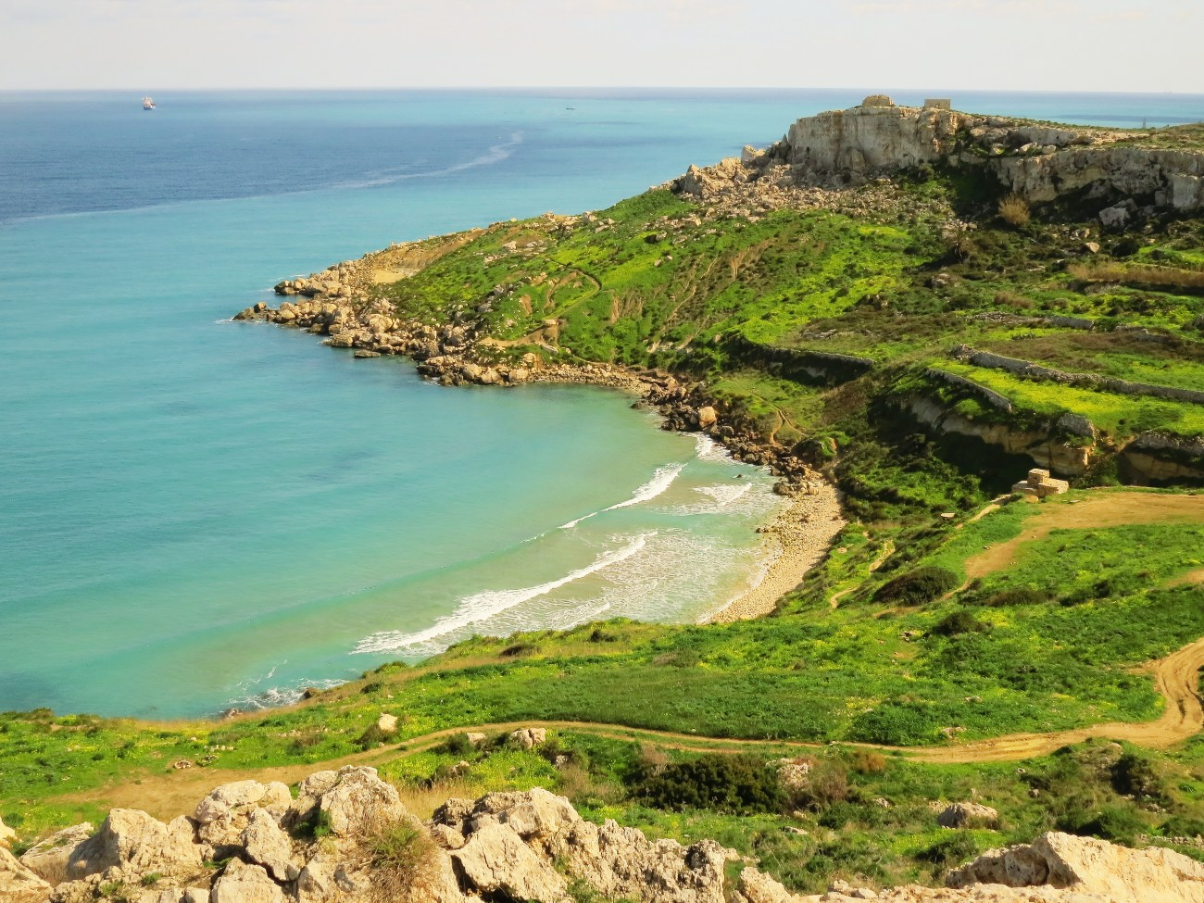
Menu
Predjedlo – Bigella

Slide 14
Menu
Medzichod z rýb – Grilovaný tuniak s opekanou zeleninou

Slide 15
Menu
Hlavné jedlo – Pečený králik na cesnaku a víne s opekanými zemiakmi

Slide 16
Menu
Hlavné jedlo - Bragioli

Slide 17
Menu
Dezert – Cassata

Slide 18
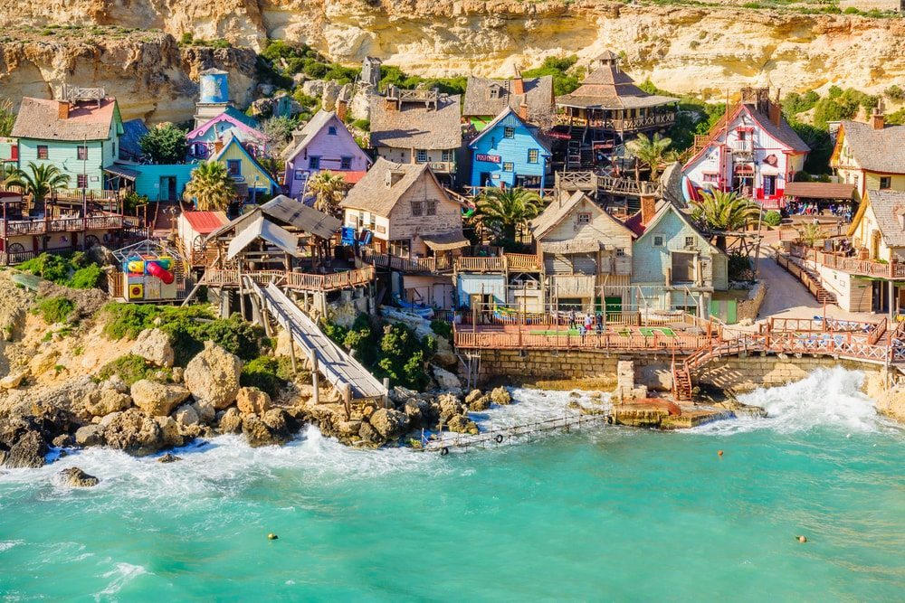
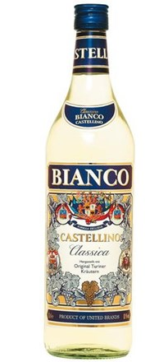
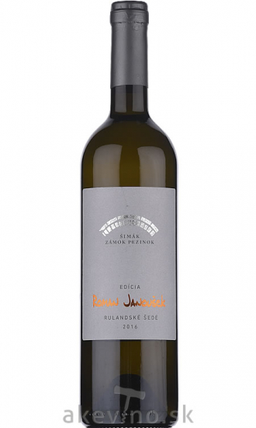
Nápoje
Aperitív – Castellino Bianco
1. chod - Rulandské šedé, 2016, akostné odrodové

Slide 19
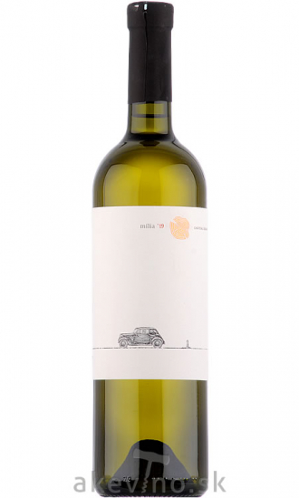
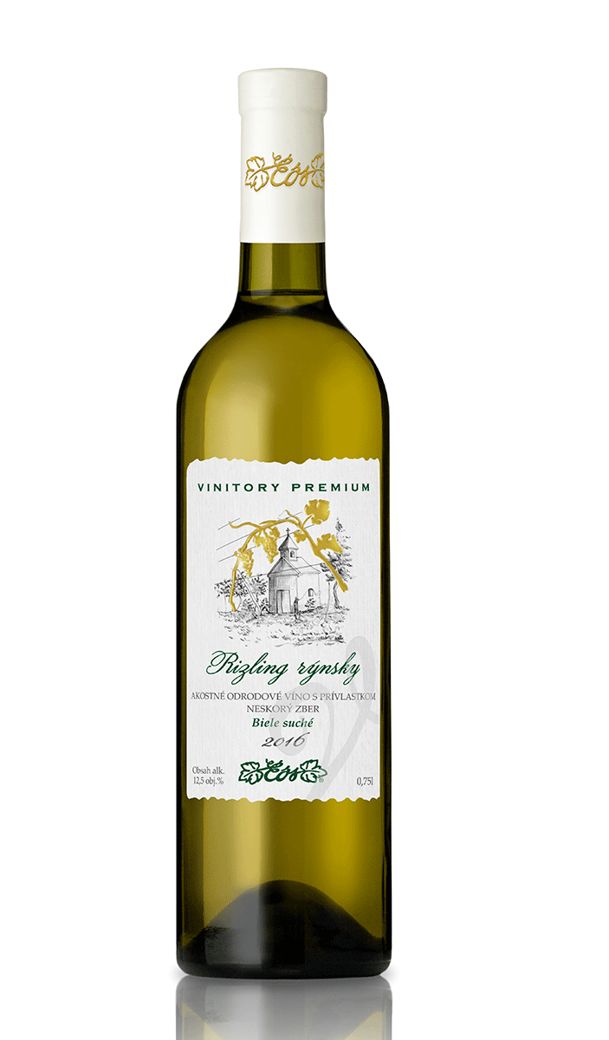
Nápoje
2. chod - Millia 2019 výber z hrozna
3. a 4. chod - Rizling Rýnsky 2016

Slide 20
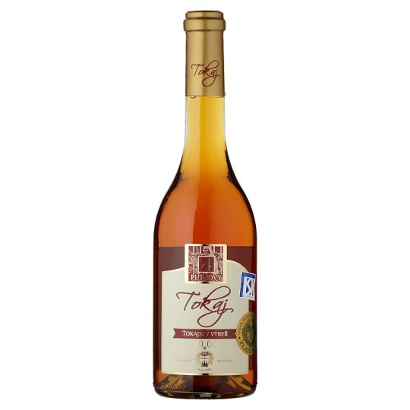
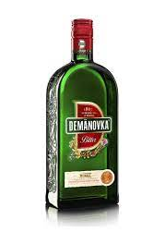
Nápoje
5. chod - Tokajský výber 4 putňový
Digestív – Demänovka

Slide 21
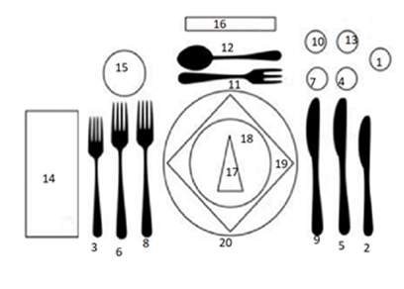
Nákres kuvertu

Slide 22
Propagácia banketu
https://maltska-restauracia2.webnode.sk/nase-menu/

Slide 23
Vyúčtovanie slávnostnej hostiny
Celkové vyúčtovanie:
Počet hostí: | 30
Spolu konzumácia za 1 osobu v € v predajných cenách: | 46,42 €
Spolu tržby v predajných cenách spolu v €: | 1 392,60 €
Počet hostí: | 30
Spolu konzumácia za 1 osobu v € v nákupných cenách: | 16,85 €
B) Spolu tržby v nákupných cenách spolu v €: | 505,50 €
C) Rozdiel medzi predajnou a nákupnou cenou v € (A – B): | 887,10 €

Slide 24
Zdroje
•Papulová – Kučera – Trefil: Hotelový a gastonomický manažment pre IV. Ročník hotelových akadémií, Prvé vydanie, Vydavateľstvo SPN Bratislava, 1999, ISBN 80-08-02721-5
• https://www.dobrodruh.sk/recepty-sveta/malta-stredomorska- kuchyna
• https://www.fischer.sk/sk/malta/kuchyna
• https://www.cestovatel.eu/maltske-dobroty/
https://www.winetaste.sk/?gclid=Cj0KCQiAhP2BBhDdARIsAJEzXlGt3IoqVP-nBsOJ0NINUrTyUCT-oUPd1YbBATex-ocw04awlG92J1AaApsuEALw_wcB

Slide 25
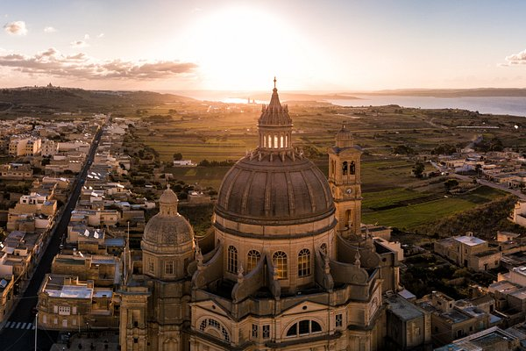
Ďakujeme za pozornosť!

